Slide 2
Objetivos
Principal
Expor experiência na elaboração de fluxos e processos de trabalho (gerais e específicos) na USF em vigência de pandemia de COVID-19
Específicos
Compilar orientações através de protocolos, boletins e notas técnicas com finalidade de organizar os fluxos na unidade e Atenção Primária à Saúde
Antecipar estratégias para contenção em eventualidade de pico de fluxo em vigência de pandemia
Exemplificar estratégias de educação em saúde

Slide 3
Linha do Tempo COVID-19: Mundo-Brasil
31 dezembro de 2019
01 de janeiro de 2020
05 de janeiro de 2020
07 de janeiro de 2020
11 de janeiro de 2020
23 de janeiro de 2020
Encerramento de atividades do Mercado de frutos do mar em Whuan
Origem do coronavírus?
Primeira morte confirmada por coronavírus
(Whuan, 9 jan. 2020)
Investigação retrospectiva em relação ao vírus
OMS anuncia “coronavírus ainda não representa ameaça internacional”
Casos de pneumonia detectados em Whuan
(Hubei – China) reportados pela OMS
Identificação do vírus como uma nova forma de coronavírus
SARS
MERS
Fonte: Elaborado pelos autores

Slide 4
Linha do Tempo COVID-19: Mundo-Brasil
26 de janeiro de 2020
30 de janeiro de 2020
11 de fevereiro de 2020
13 de fevereiro de 2020
24 de fevereiro de 2020
25 de fevereiro de 2020
OMS declara emergência de saúde pública global por surto do coronavírus
Casos confirmados sobem de 44,7 mil para 59,8 mil, após mudança na metodologia que começou a utilizar RX e TC em análises médicas para apresentar resultados mais rápidos
Itália se torna o país europeu com mais casos confirmados
PRIMEIRO CASO NO BRASIL
OMS aumenta nível de risco de coronavírus para alto
OMS nomeia a doença como COVID-19
Mercado de frutos do mar é descartado como origem do vírus
Fonte: Elaborado pelos autores

Slide 5
Linha do Tempo COVID-19: Mundo-Brasil
28 de fevereiro de 2020
05 de março de 2020
09 de março de 2020
10 de março de 2020
11 de março de 2020
12 de março de 2020
Primeiro registro de transmissão do vírus dentro do país
Conflitos entre o Governo Brasileiro e as recomendações do Ministério da Saúde
“Gripezinha”?
Fim do pico de COVID-19 na China (após 70 dias)
Primeira transmissão local no Brasil
Em 3 dias o Brasil se apresenta com 200 casos confirmados
OMS eleva risco de epidemia de coronavírus no mundo para “muito alto”
São Paulo é o principal estado afetado
25 casos confirmados no Brasil
OMS declara coronavírus como PANDEMIA, após número de casos ultrapassar 118 mil em todo o mundo
114 países
Situação da China quase estabilizada
No Brasil: 182 casos suspeitos em 6 estados, 1 paciente confirmado
Isolamento total na Itália
Fonte: Elaborado pelos autores

Slide 6
Linha do Tempo COVID-19: Mundo-Brasil
17 de março de 2020
20 de março de 2020
22 de março de 2020
24 de março de 2020
26 de março de 2020
27 de março de 2020
CRISE ECONÔMICA
X
PANDEMIA
(Isolamento vertical no Brasil?)
Uso de Hidroxicloroquina no Brasil para casos graves.
Primeira morte por COVID-19 no Brasil
Todos os estados apresentam Transmissão Comunitária
1.604 testes positivos no Brasil, com 25 mortes registradas
Início de testes com Hidroxicloroquina no Brasil
Casos no Brasil tem maior aumento em 24h, com 77 mortes e 2.915 casos confirmados.
Telemedicina é provisoriamente aprovada pelo Conselho Federal de Medicina
Primeiros testes de vacina nos EUA
Fonte: Elaborado pelos autores

Slide 7
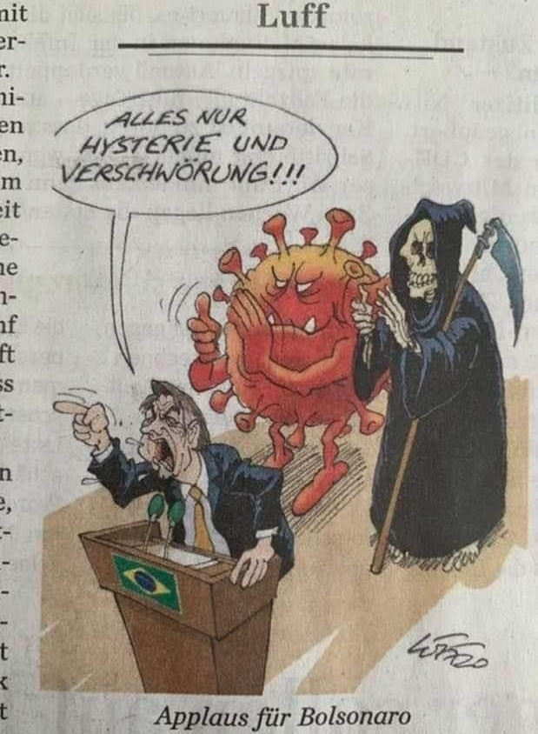
Fonte: Jornal Stuttgarter Zeitung, publicado em 27/03/2020 (Alemanha)

Slide 8
Linha do Tempo COVID-19: Mundo-Brasil
28 de março de 2020
29 de março de 2020
30 de março de 2020
HOJE
Votação de auxílio econômico para trabalhador autônomo – R$600
Vetada Propaganda “O Brasil não pode parar” pelo STF
Manifestação Em Salvador movimento “Não para Salvador”
Bolsonaro quebra orientação do MS e sai às ruas
2ª morte por COVID 19 em Salvador
Fonte: Elaborado pelos autores

Slide 9
Fonte: O Tempo, 30.03.2020

Slide 10
Linha do Tempo COVID-19: Bahia-Salvador
06 de março de 2020
12 de março de 2020
16 de março de 2020
09 de março de 2020
20 de fevereiro de 2020
18 de março de 2020
SMS faz rastreio silencioso para COVID-19 no Carnaval de Salvador. UPA dos Barris – Sentinela Zero casos Diagnosticados
Suspensão das aulas por 30 dias na rede estadual de ensino em Salvador, Feira de Santana e Porto Seguro.
Trabalho remoto para grupos de risco
Suspensão do funcionamento de academias, cinemas e teatros, além de suspensão de escolas da rede pública e privada
Primeiro caso importado de COVID-19 na Bahia
Segundo caso confirmado no dia seguinte.
93 casos suspeitos
Estratégia de higienização especial nos transportes públicos.
Ações de divulgação das medidas preventivas nas escolas
Primeiros casos em Salvador – 13/03/2020
Suspensão de eventos com mais de 50 pessoas
Plano de Contingência – Fev/2020 (Iniciado 31/01/2020)
Fonte: Elaborado pelos autores

Slide 11
Fonte: Plano de Contingência para infecção humana do novo coronavírus (sars-cov-2) do município de salvador. - Secretaria de Saúde, 2020.

Slide 12
Linha do Tempo COVID-19: Bahia-Salvador
21 de março de 2020
23 de março de 2020
29 de março de 2020
24 de março de 2020
19 de março de 2020
30 de março de 2020
Prefeitura de Salvador decretou estado de EMERGÊNCIA - O governador da Bahia anunciou mesmo decreto para o Estado
Suspensão de atividades de bares e restaurantes
HGESF e Instituto Couto Maia atendem exclusivamente casos de COVID 19
Inicio vacinação Influenza/Sarampo
Prefeito anuncia auxílio de R$270 para trabalhador informal.
Ampliação de unidades de acolhimento (Crianças, Adolescentes e pessoas em situação de rua)
Interdição total de seis praias de Salvador, incialmente por 15 dias
30% redução da frota de ônibus (exceto hora de pico)
Suspensão atendimentos eletivos odontológicos
Suspensão da vacinação de rotina para crianças
Primeiro óbito por COVID-19 na Bahia
Primeiros casos de transmissão comunitária na Bahia
Fonte: Elaborado pelos autores

Slide 13
Distribuição do COVID-19 no Brasil
323
Fonte: Painel Coronavírus – Ministério da Saúde – Modificado pelos autores

Slide 14
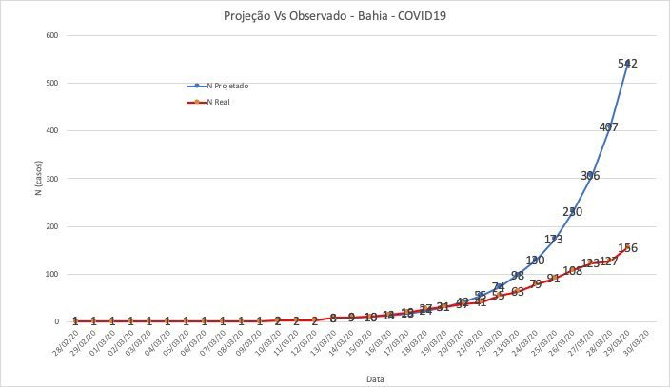
Fonte: Bahia Notícias, 30/03/2020. Visitado em 31/03/2020.

Slide 15
Distribuição da COVID-19 por bairro
Bairro | N° de casos/Bairro em 23/03/2020 | N° de casos/Bairro em 27/03/2020
Pituba | 6 | 12
Horto Florestal | 5 | 6
Graça | 4 | 6
Barra | 2 | 3
Brotas | 2 | 6
Caminho das Árvores | 2 | 4
Costa Azul | 1 | 1
Itaigara | 1 | 2
Massaranduba | 1 | 1
Ondina | 1 | 1
Paralela | 1 | 1
Pernambués | 1 | 1
Rio Vermelho | 1 | 3
Santa Tereza | 1 | 1
Praia do Flamengo |  | 1
São Caetano |  | 1
Stiep | 1 | 1
Bairro | N° de casos/Bairro em 23/03/2020 | N° de casos/Bairro em 27/03/2020
Armação | 1 | 1
Alphaville | 1 | 1
Canela | 1 | 1
Jardim de Alah |  | 1
Jardim Apipema |  | 1
Cajazeiras |  | 1
Engomadeira |  | 1
Itapuã |  | 1
Caixa D’água |  | 1
Candeal |  | 2
Cosme de Farias |  | 1
Engenho Velho de Brotas |  | 1
Fazenda Coutos |  | 1
Imbuí |  | 1
Jardim Nova Esperança |  | 1
Sem informação | 3 | 1
TOTAL: | 36 | 68
Fonte: Rede Social do Secretário de Saúde
Modificado pelos autores
Notes:
Chamas atenção para a ausência de atualização dos dados desde o dia 27/03/2020

Slide 16
Fonte: CIEV/SESAB
Elaborado pelos autores
Notes:
- Sinalizar demora da liberação dos resultados de exames, levando a um atraso da leitura do cenário real

Slide 17
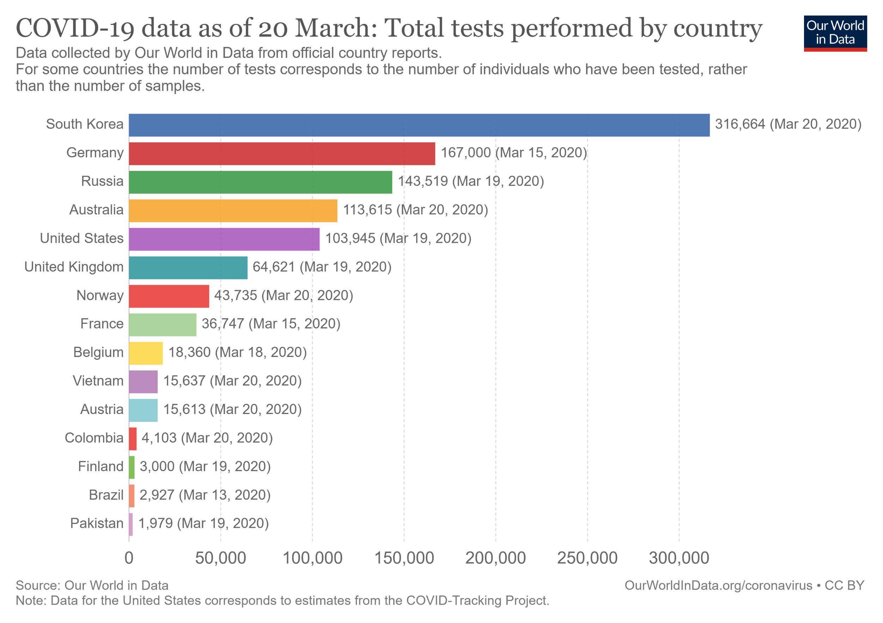
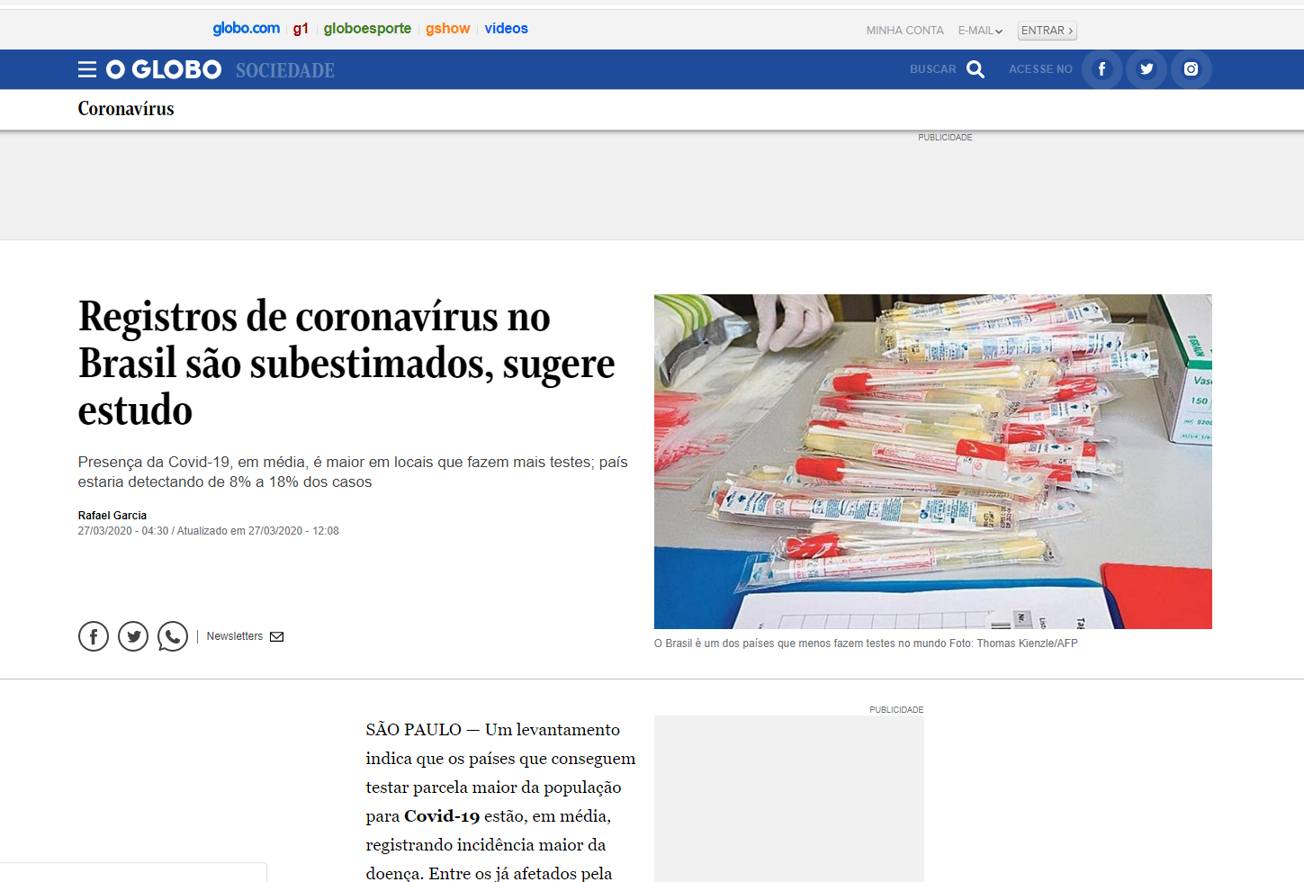
Fonte: ORTIZ-OSPINA; HASELL (2020)
Fonte: O GLOBO (2020)

Slide 18
Processo de Construção dos Fluxos da Equipe da IA – 1ᵃ Semana
17 de março 2020
- Reunião com o Distrito do Subúrbio - Manhã
- Reunião Técnica USF-IA
18 de março 2020
- Suspenso atendimento eletivo da Odontologia;
- Mutirão para resolver Agenda da equipe 079;
- 1° Sala de Espera;
- Primeiro caso suspeito em Ilha Amarela;
- Decreto da PMS estendendo validade da receita para 8 meses e retirada ampliada para 60 dias;
- 1° Texto das contribuições para construção do fluxo de serviços e processos de trabalho no enfrentamento da COVID-19.
19 de março 2020
- Chegada das MR1;
- Aglomeração no posto (Farmácia + Laboratório);
- Nota técnica 1 às 18:56h:
- USF e Acolhimentos;
- Suspensão da agenda eletiva da odontologia;
- Orientação do papel dos ACS;
- Suspensão grupos e sábado do homem;
- 1° Fluxo;
- TCLE e Ficha Atendimento Sintomáticos respiratórios;
- Definido sala de espera separada para isolamentos e triagem para Sd. Gripal
- Adequação da planilha de acolhimento à ficha de atendimento sintomáticos respiratórios.
20 de março 2020
Fonte: Elaborado pelos autores

Slide 19
Processo de Construção dos Fluxos da Equipe da IA – 2ᵃ Semana
27 de março 2020
25 de março 2020
2° Nota técnica SMS:
- Suspensão do Bolsa Família por 120 dias
- Atestado Familiar
- SWAB em Gestantes e profissionais de saúde na UPA
- Suspeito qualquer caso de Sd. gripal
- Fluxo Detalhado
4° Nota técnica SMS:
- Mudança na forma de notificação
23 de março 2020
- Boletim epidemiológico 06:
- Definição novos critérios de suspeição – Transmissão comunitária
- Decreto da PMS para fechamento de bares e restaurantes
26 de março?
- USF ilha amarela foi definida pelo DSSF como referencia para campanha de vacina
Fonte: Elaborado pelos autores

Slide 20
Organização dos Fluxos Internos
Senha entregue na porta
Acesso limitado na Unidade
(5 pessoas)
Mobilização de outros profissionais para dar vazão a grande demanda
Organização do Fluxo de Farmácia
Limpeza
Higienização de superfícies e maçanetas a cada 1 hora
Solução Hipoclorito de sódio
Água (1/99)
Fonte: Elaborado pelos autores

Slide 21
Organização dos Fluxos Internos
Organização do Fluxo da Vacina
Alta demanda x demanda habitual
Reorganização da distribuição das salas
Demanda Habitual
Demanda em Crise
Fluxo do Dia-a-Dia
1º dia de Campanha (Em vigência da Crise de COVID-19)
Ilha Amarela como unidade de referência do Distrito do Subúrbio Ferroviário;
Suspensão de vacinas do calendário
01 SALA
S/ triagem
02 SALAS
Triagem na área externa
04 SALAS
Triagem na área externa

Slide 22
Organização dos Fluxos Internos
CURATIVO
Agendamento POR HORA;
PACIENTES CRÔNICOS (acompanhados na unidade, em uso de curativos especiais):
ACS
REUNIÃO DE EQUIPE
Suspensas reuniões por equipes;
Reunião geral ao final do dia para análise dos fluxos e avaliar demanda e novas notas técnicas e orientações do DSSF e SMS
Curativos Simples
Orientação e fornecimento de materiais para realização em domicílio
Acompanhamento dos casos em domicílio e informar casos de complicação;
Orientação sobre o uso de EPIs a fim de evitar transmissão e gerenciamento dos recursos da unidade;
Monitorar os cuidados de proteção individual e coletiva;
Informar complicações no domicílio do paciente;
Identificar contactantes;
Promoção à SAÚDE;
Auxílio nas funções administrativas da Unidade

Slide 23
Organização dos Fluxos Internos
Laboratório
Marcação: SUSPENSA
Gestantes e Pacientes com suspeita de Arboviroses ou demandas específicas da unidade com prioridade na coleta segundas, terças e quintas
Planejamento Familiar
Mantido
Mesmo com a ampliação da validade da receita, pacientes acolhidas pelo acolhimento
Grupos e Consultas Coletivas
Suspensos
Visita Domiciliar
Suspenso calendário
Mantida demandas emergenciais/urgentes

Slide 24
Organização dos Fluxos Internos
Odontologia
Agenda eletiva suspensa
Profissionais fazer educação em saúde e auxiliar na organização dos fluxos e demandas
Agenda Médico e Enfermeiro
Suspensa marcação padrão
Acesso avançado
Buscar atender toda a demanda que estiver esperando na abertura da unidade o mais rápido possível;
Dar resolutividade à demanda ou marcando para outro momento no mesmo dia ou na mesma semana para sua resolução;
Evitar que a população se aglomere fila.

Slide 25
Organização dos Fluxos Internos
Marcação do Sistema VIDA
Optada por SUSPENSÃO da demanda aberta de marcação, com a opção do médico assistente avaliar necessidade;
Serviços suspendem serviços eletivos, seguindo orientação da SESAB (Nota técnica GASEC/COVID 19 Nº01 – 18/03/2020)
Programa Bolsa Família (PBF)
Portaria no 335 de 20 de março de 2020;
Não há restrição para o registro do acompanhamento das condicionalidades;
SUSPENSA a aplicação dos efeitos decorrentes do descumprimento das condicionalidades do PBF pelo prazo de 120 (cento e vinte) dias
Pré-Natal
Manter consultas já agendadas;
Individualizar fluxo para cada paciente a depender da demanda e idade gestacional;
Tentar marcar consultas buscando reduzir aglomerações
Puericultura
Garantir a primeira consulta da criança;
Orientar Avanços alimentares dos meses de introdução alimentar após aleitamento materno-exclusivo – conforme orientação do MS;
Tentar garantir acompanhamento do desenvolvimento da criança

Slide 26
Organização dos Fluxos Internos
Remanejamento do Acolhimento
Escala de turnos de trabalho para todos
Escala para acolhimento
Acolhimento 01
Acolhimento habitual da unidade – Instalado desde Jan/17
Acolhimento 02: Sintomático respiratório
Conforme fluxo descrito
Equipe 01
Até 7 pacientes
Aciona Equipe 02
Até 07 pacientes
TODAS as equipes atendem SG

Slide 27
Fonte: Elaborado pelos autores

Slide 28
Reunião de Equipe - Avaliação do Dia
INÍCIO:
Revisão dos fluxos propostos;
FINAL:
Avaliação do dia;
Identificação dos problemas, dificuldades e acertos;
Proposição de soluções em equipe.

Slide 29
Fluxos: - Acesso
Fonte: Elaborado pelos autores

Slide 30
Fluxos: - Sd. Gripal
Fonte: Elaborado pelos autores

Slide 31
Fluxos: - Fluxo de SRAG
Fonte: Elaborado pelos autores

Slide 32
PLANTA USF ILHA AMARELA (ILUSTRATIVA)
Fonte: Elaborado pelos autores
Notes:
Unidade com 4 equipes:
Médicos e enfermeiros com salas próprias;
03 consultórios de dentista;
01 sala de procedimento; 01 de curativo; 01 de vacina

Slide 33
Ilustração do Fluxo Vacina grandes Fluxos
Fonte: Elaborado pelos autores
Notes:
* Servidor na porta filtrando o fluxo e ordenando o fluxo (primeira barreia da Sd. Gripal) - Vacina - Triagem com toldo (Vacina)
Acolhimento – Recepção * 4 salas de vacina – Objetivo otimizar atendimento e evitar aglomeração * Servidor na sala de espera
Orientado saída do posto – Evitar que a população fique dentro do posto mais tempo que o necessário ou sem objetivo de atendimento

Slide 34
Distribuição dos consultórios
ATENDIMENTO MÉDICO
ISOLAMENTO
Fonte: Elaborado pelos autores
TRIAGEM

Slide 35
Ilustração do Fluxo Vacina Fluxo diário da crise
AGORA ESQUEÇAM A VACINA.
FOQUEM NO ACOLHIMENTO.
Fonte: Elaborado pelos autores
Notes:
* Servidor na porta filtrando o fluxo e ordenando o fluxo (primeira barreia da Sd. Gripal) - Vacina - Triagem com toldo (Vacina)
Acolhimento – Recepção * 4 salas de vacina – Objetivo otimizar atendimento e evitar aglomeração * Servidor na sala de espera
Orientado saída do posto – Evitar que a população fique dentro do posto mais tempo que o necessário ou sem objetivo de atendimento
Mantidas as atividades do Posto: Vacina, CURATIVOagendado, aplicação de anticoncepcional, farmácia

Slide 36
Ilustração do Fluxo Atual
ATENDIMENTO MÉDICO SD. GRIPAL
C
ISOLAMENTO SD. GRIPAL
ATENDIMENTO TRIAGEM SD. GRIPAL
Fonte: Elaborado pelos autores
Notes:
Paciente em media fica 30-35 minutos na unidade;
15 minutos entre entrada e triagem;

Slide 37
E como gerimos essas informações de forma rápida?
Fonte: Elaborado pelos autores

Slide 38
Dados
Zequinha R. Batista
02/02/1975
40
M
Maria Josefina Goes
(71) 3002-1234
Rua dos bobs n°0
71-9999999
89704451245456
SIM
38.2°C
94X62
94%
92
22
Fonte: Elaborado pelos autores
Notes:
Objetivo: Otimizar a coleta de dados para preenchimento de ficha de notificação, além do prontuário

Slide 39
Dados
SIM
SIM
NÃO
SIM
CHINA
NÃO
SIM
SIM
Fonte: Elaborado pelos autores

Slide 40
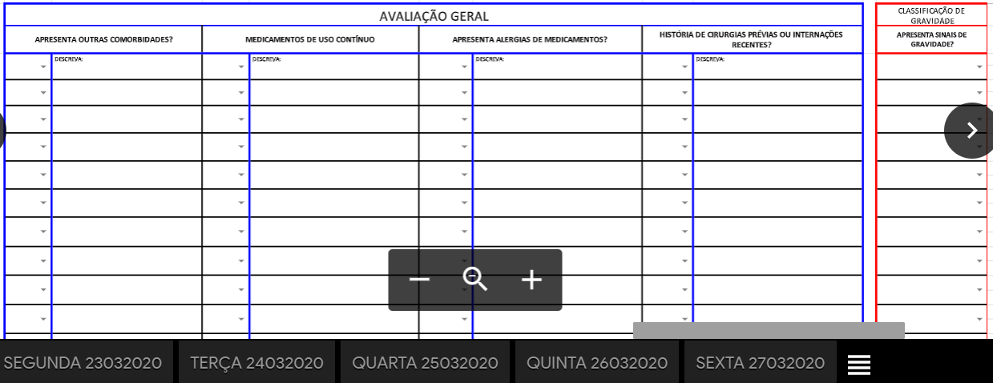
Dados
SIM
HAS; DM; OSTEOPOROSE
SIM
ENALAPRIL; INSULINA, DIPIRONA
SIM
PARACETAMOL
NÃO
SIM
Fonte: Elaborado pelos autores

Slide 41
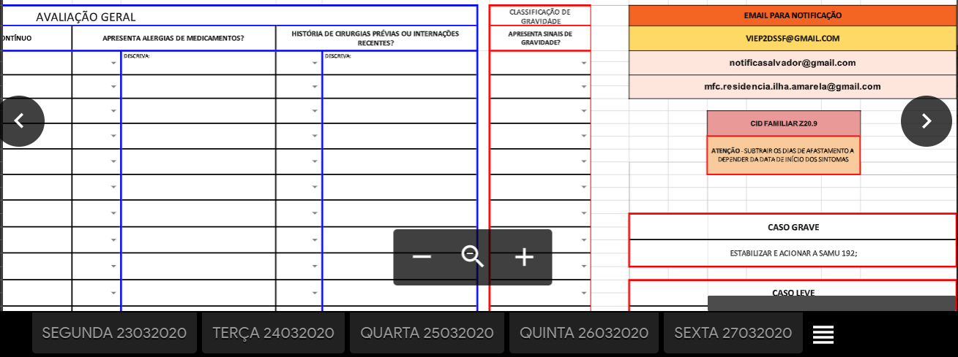
Dados
Fonte: Elaborado pelos autores

Slide 42
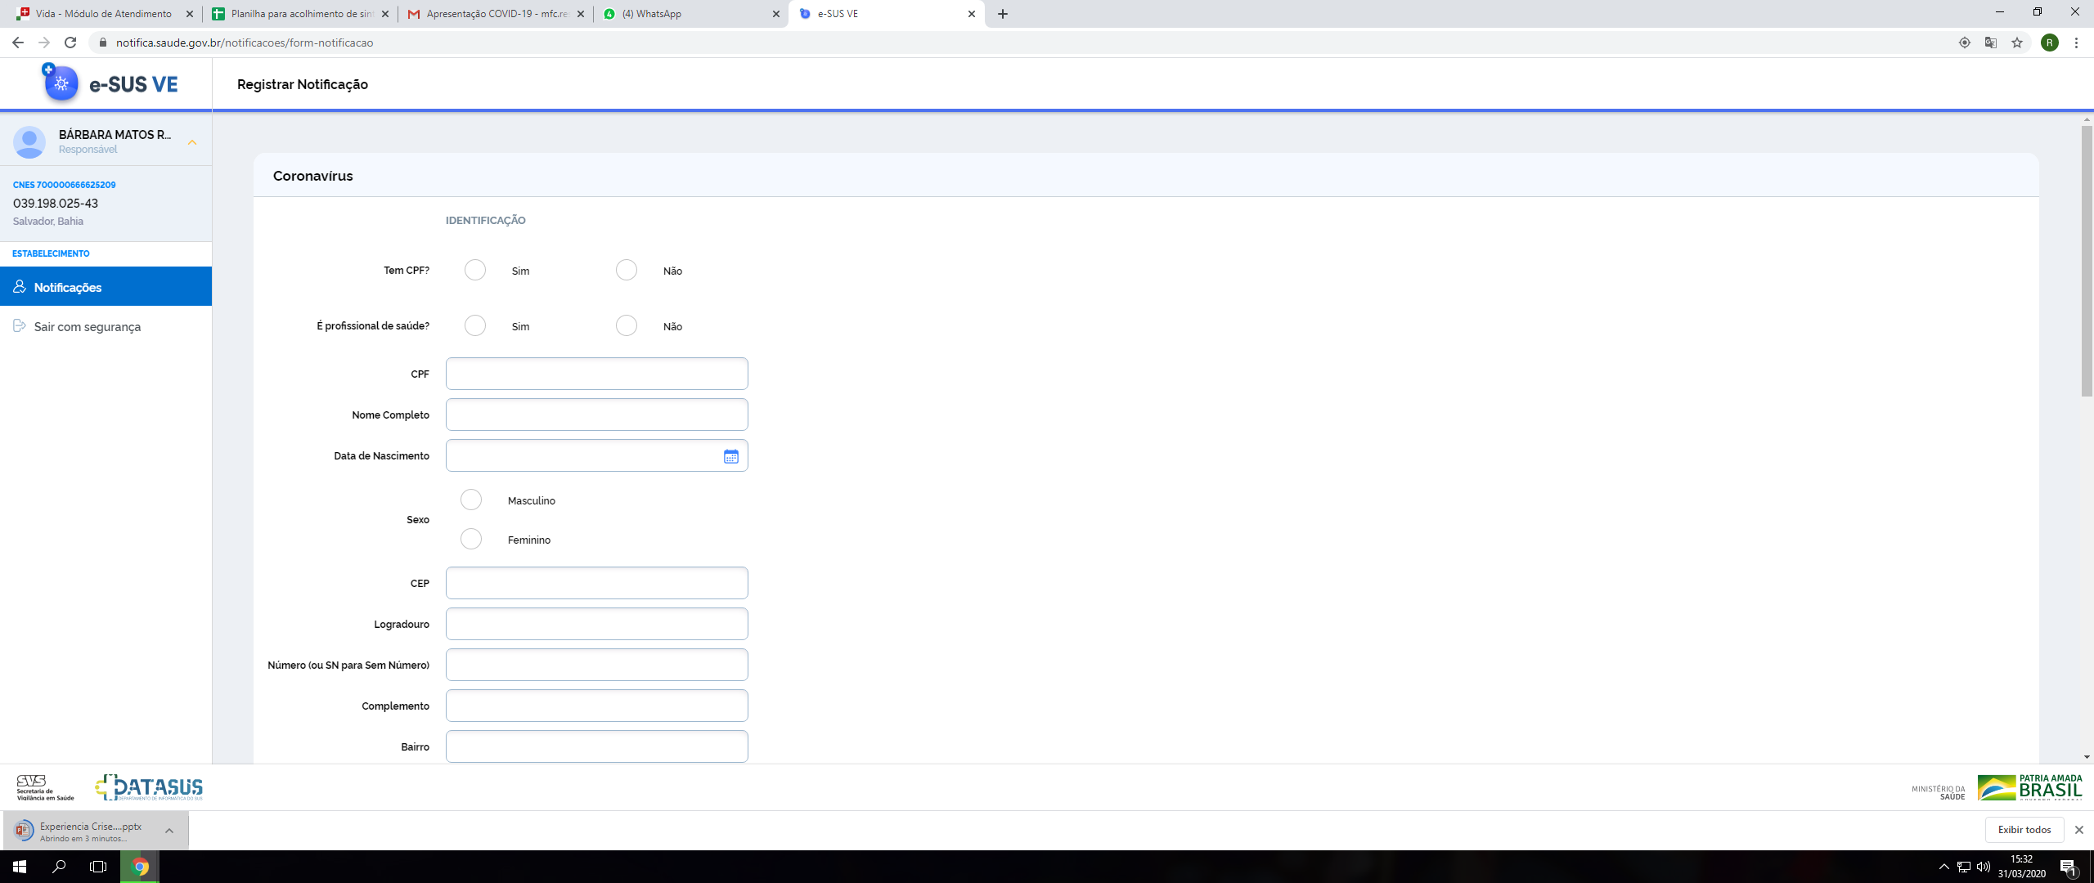
Página de notificação

Slide 43
Condutas no Paciente Sd. Gripal Receita
Fonte: Elaborado pelos autores

Slide 44
Condutas no Paciente Sd. Gripal Receita – Casos especiais
Fonte: Elaborado pelos autores
Notes:
Mesmo sendo discutido seu uso na literatura, tem orientação do MS para o uso. Na receita, incluído endereços de retirada das medicações

Slide 45
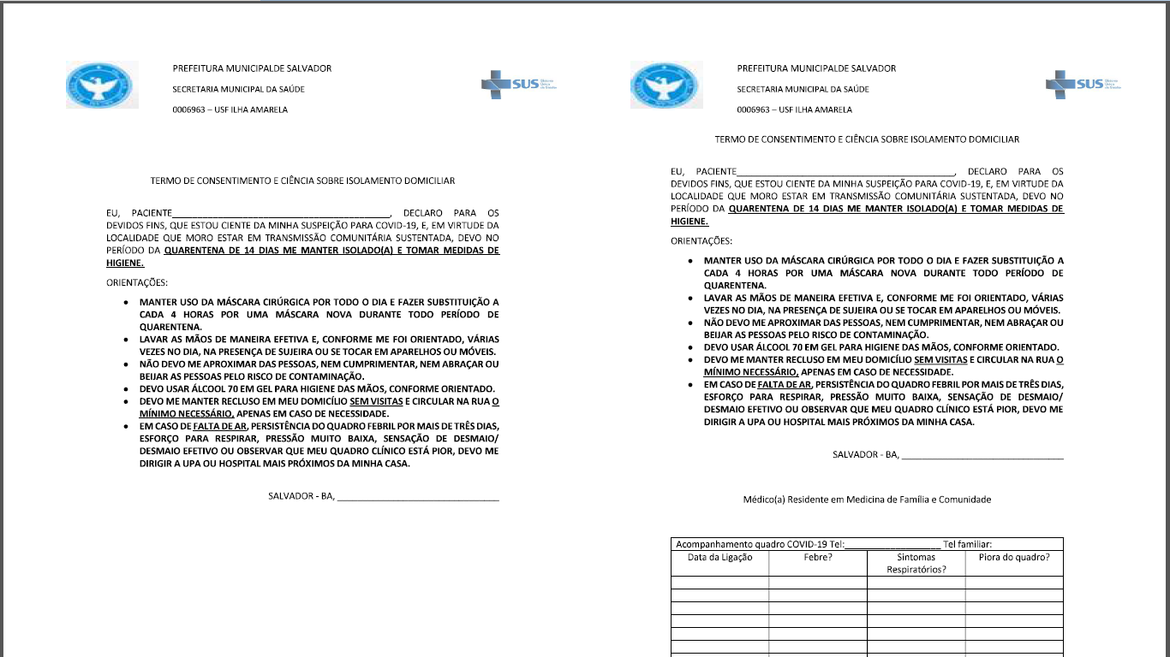
Condutas no Paciente Sd. Gripal TCLE unidade – Orientações e acompanhamento
Fonte: Elaborado pelos autores
Notes:
Ficha construída pela unidade, enquanto não havia normativa oficial. Ainda em uso para auxiliar o seguimento.

Slide 46
Condutas no Paciente Sd. Gripal TCLE, Atestado e Atestado familiar SMS
Fonte: Nota técnica n°2 - SMS

Slide 47
Registro
Planilha Google Drive;
Sistema Vida de cada profissional que teve contato;
Notificação dos casos;
Pasta de acompanhamento dos pacientes com Sd. Gripal leve em quarentena.

Slide 48
Acompanhamento dos isolamentos domiciliares
Ligações diárias ou a cada 48h para os pacientes em quarentena.
Cobrança dos resultados do SWAB junto ao distrito diário.
Notes:
Swab até então 01 caso.

Slide 49
Dificuldades e Desafios
Diálogo do Distrito/SMS;
Disponibilidade de aparelho telefônico para realizar seguimento dos pacientes;
Cota de impressão;
Adoecimento dos profissionais;
Gerente de licença;
Reforma do mobiliário da unidade;
Ausência de Porteiro/Segurança na unidade;
Sistema de notificação.

Slide 50
Estratégias de Divulgação/Educação em Saúde
Sala de espera:
Apresentação vídeo com imagens ilustrativas no monitor;
Ação dos ACS dentro do serviço e na comunidade;
Elaboração de vídeo informativo com os profissionais da unidade.

Slide 51
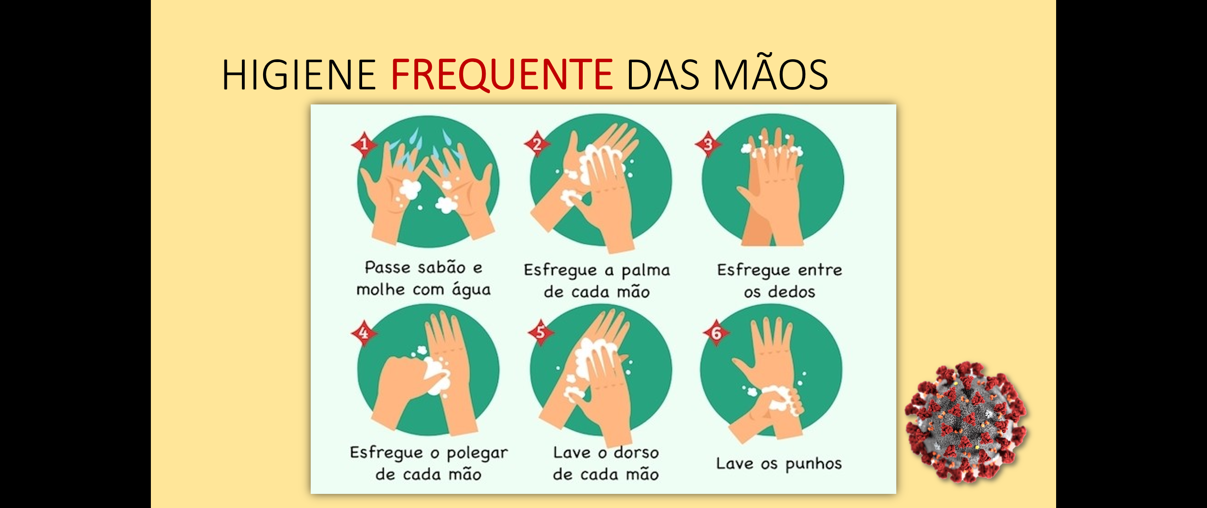
Fonte: Elaborado pelos autores

Slide 52
Fonte: Elaborado pelos autores

Slide 53
OBRIGADO!

Slide 54
REFERÊNCIAS
SALVADOR (Bahia). Decreto nº 32.268, de 19 de março de 2020. Declara situação de emergência de Salvador e define outras medidas para o enfrentamento da pandemia decorrente do coronavírus. Diário Oficial do Município de Salvador, Bahia, 18 mar. 2020. Seção Executivo 2, p. 3
BRASIL. Protocolo De Manejo Clínico Do Novo Coronavírus (COVID-19) Na Atenção Primária à Saúde. Ministério da Saúde 2020. Disponível em: https://portalarquivos2.saude.gov.br/images/pdf/2020/marco/24/20200323
ProtocoloManejo-ver05.pdf BRASIL. Ministério da Saúde. Centro de Operações de Emergência em Saúde Pública / COVID-19. Secretaria de Vigilância em Saúde. Boletim Epidemiológico 05. Doença pelo Coronavírus 2019 Ampliação da Vigilância, Medidas não Farmacológicas e Descentralização do Diagnóstico Laboratorial. 2020. Brasília-DF Disponível em: http://maismedicos.gov.br/images/PDF/2020_03_13_Boletim-Epidemiologico-05.pdf
BRASIL. Ministério da Saúde. Portaria Nº 356, de 11 de março de 2020. Dispõe sobre a regulamentação e operacionalização do disposto na Lei nº 13.979, de 6 de fevereiro de 2020, que estabelece as medidas para enfrentamento da emergência de saúde pública de importância internacional decorrente do coronavírus (COVID-19). Disponível em: http://www.in.gov.br/en/web/dou/-/portaria-n-356-de-11-de-marco-de-2020-247538346
BRASIL. Ministério da Cidadania/ Gabinete do Ministro. Portaria nº 335, de 20 de março de 2020. Estabelece medidas emergenciais na gestão do Programa Bolsa Família, criado pela Lei nº 10.836, de 9 de janeiro de 2004, e do Cadastro Único para Programas Sociais do Governo Federal, regulamentado pelo Decreto nº 6.135, de 26 de junho de 2007, em decorrência da Emergência em Saúde Pública de Importância Nacional. Disponível em: http://www.in.gov.br/web/dou/-/portaria-n-335-de-20-de-marco-de-2020-249091352
BRASIL. Ministério da Saúde. Portaria Nº 454, de 20 de março de 2020. Declara, em todo o território nacional, o estado de transmissão comunitária do coronavírus (covid-19). Disponível em: http://www.in.gov.br/en/web/dou/-/portaria-n-454-de-20-de-marco-de2020-249091587
PREFEITURA MUNICIPAL DE SAÚDE FLORIANOPÓLIS/SC – SECRETARIA MUNICIPAL DE SAÚDE, DIRETORIA DE ATENÇÃO À SAÚDE. Guia de orientações para enfrentamento da pandemia de COVID-19. Orientações voltadas à rede de atenção primária à saúde (APS) de Florianopólis. Florianópolis, 2020.

Slide 55
REFERÊNCIAS
UNIVERSIDADE FEDERAL DO RIO GRANDE DO SUL (UFRGS) – NÚCLEO DE TELESSAÚDE DA UNIVERSIDADE FEDERAL DO RIO GRANDE DO SUL. Coronavírus (COVID-19): Informações para profissionais da APS. Rio Grande do Sul, 03/03/2020 (Atualizado em 16/03/2020)
STUTTGARTER ZEITUNG. Alemanha, 27 mar. 2020
O TEMPO. Belo Horizonte, Mg, 30 mar. 2020. Disponível em: https://www.otempo.com.br/coronavirus. Acesso em: 30 mar. 2020..
EDITORA SANAR (ed.). Linha do tempo: A evolução do novo coronavírus no Brasil. 2020. Disponível em: https://www.editorasanar.com.br/blog/linha-do-tempo-do-coronavirus-no-brasil. Acesso em: 30 mar. 2020.
DIRETORIA DE VIGILÂNCIA À SAÚDE - CENTRO DE INFORMAÇÕES ESTRATÉGICAS EM VIGILÂNCIA EM SAÚDE. PLANO DE CONTINGÊNCIA PARA INFECÇÃO HUMANA DO NOVO CORONAVÍRUS (SARS-CoV-2) DO MUNICÍPIO DE SALVADOR. Salvador: Secretaria de Saúde, 2020. 34 p.
DIRETORIA DE VIGILÂNCIA DA SAÚDE. DOENÇA PELO NOVO CORONAVÍRUS (COVID-19). 5 ed. Salvador: Boletim Epidemiológico, 02 de março 2020. 5 p.
CORREIO 24 HORAS: LINHA DO TEMPO MOSTRA O AVANÇO DO CORONAVÍRUS NA BAHIA. Salvador, 15 mar. 2020. Disponível em: https://www.correio24horas.com.br/noticia/nid/linha-do-tempo-mostra-o-avanco-do-coronavirus-na-bahia/. Acesso em: 30 mar. 2020.
MINISTÉRIO DA SAÚDE (Brasil). Painel Coronavírus. 2020. Disponível em: https://covid.saude.gov.br/. Acesso em: 31 mar. 2020.

